Slide 1

TRƯỜNG TIỂU HỌC ÁI MỘ B
Tuần 24
Kể chuyện: Cá đuôi cờ

Slide 2




Gà con qua cầu

Slide 3

Đi
qua
Đi
qua
Đi
qua
Đi qua
Kết thúc

Slide 4

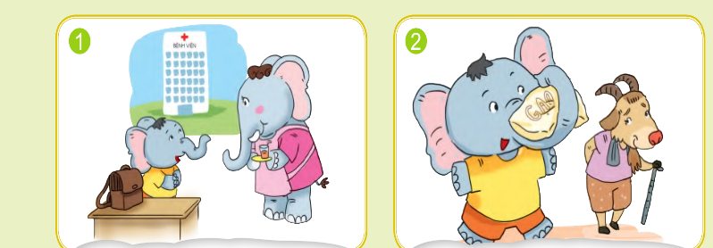
Kể lại đoạn truyện theo tranh sau
Quay
Lại

Slide 5
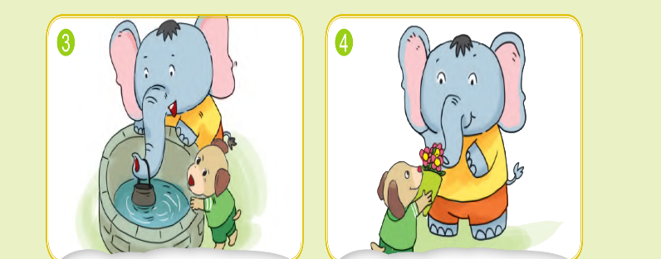
Kể lại đoạn truyện theo tranh sau
Quay
Lại

Slide 6
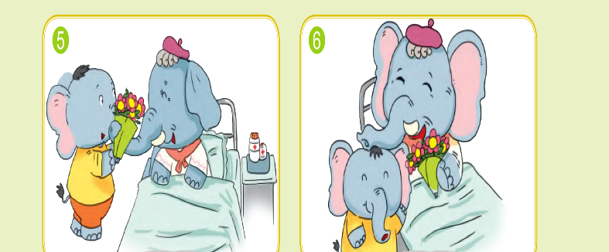
Kể lại đoạn truyện theo tranh sau
Quay
Lại

Slide 7
Nêu ý nghĩa câu chuyện Hoa tặng bà
Ai tốt bụng, sẵn sàng giúp đỡ mọi người sẽ được yêu quý.
Quay
Lại

Slide 8

Kể chuyện: Cá đuôi cờ

Slide 9



Nghe kể chuyện

Slide 10



Kể chuyện theo tranh

Slide 11
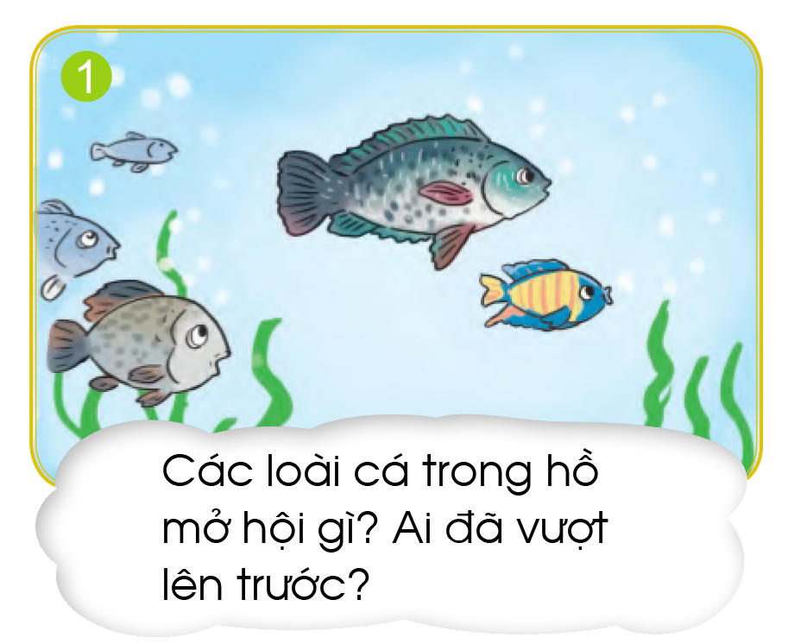

Slide 12
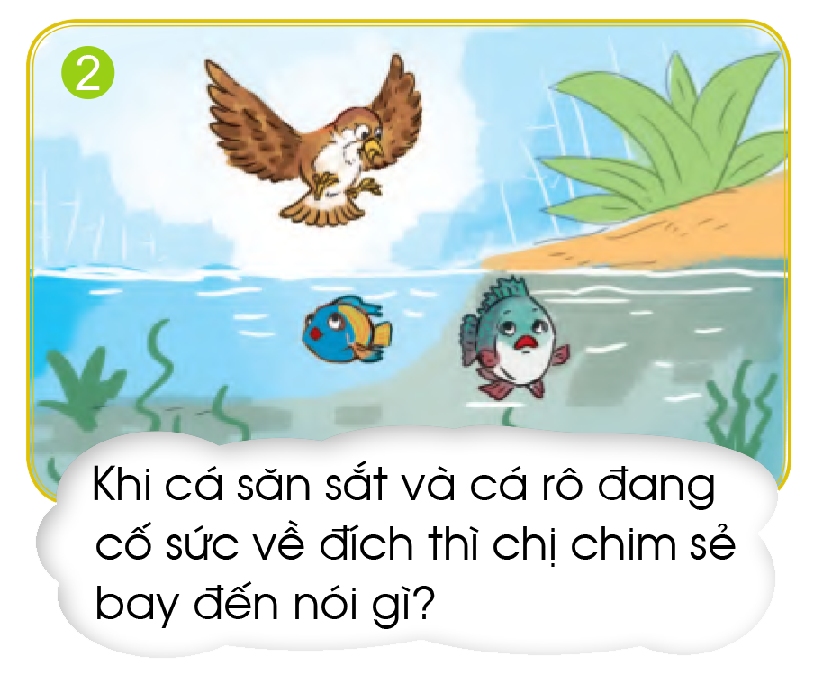

Slide 13
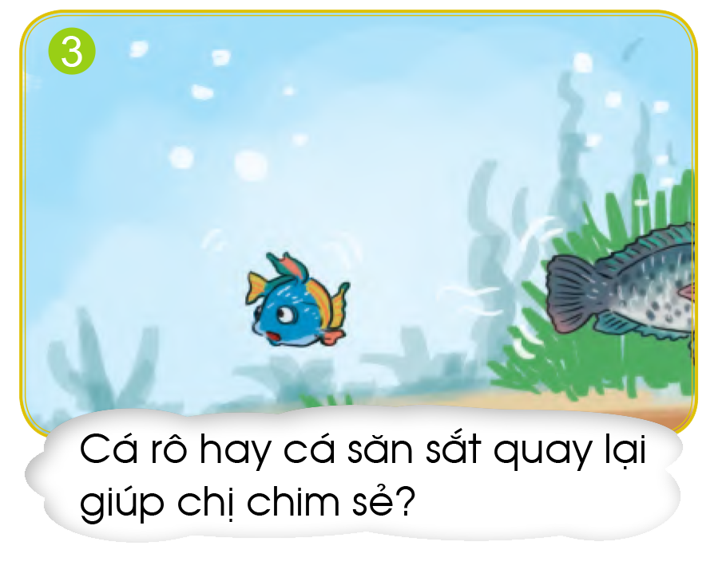

Slide 14
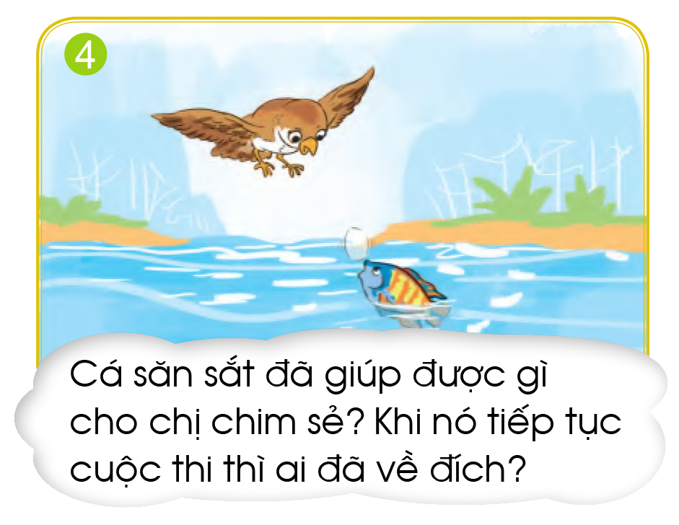

Slide 15
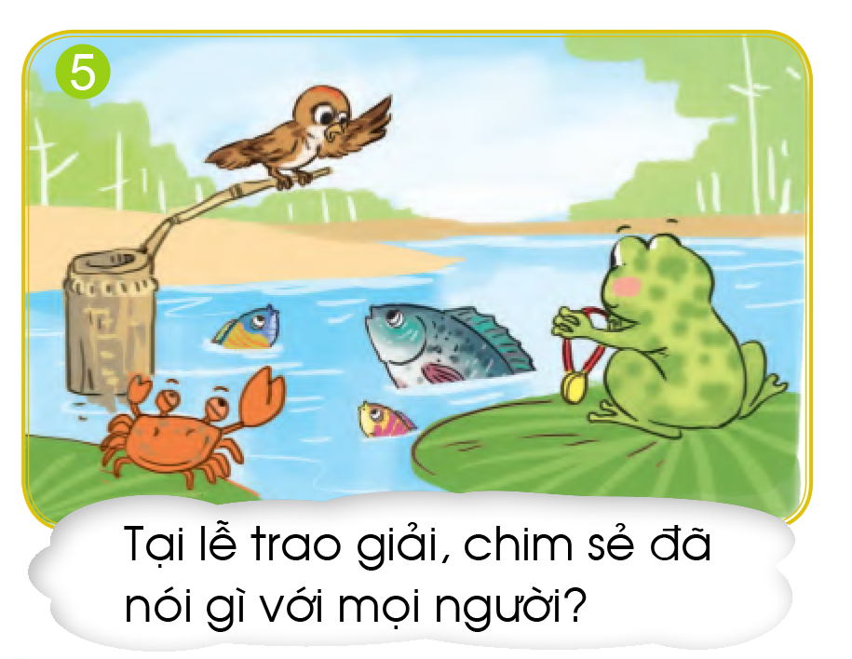

Slide 16
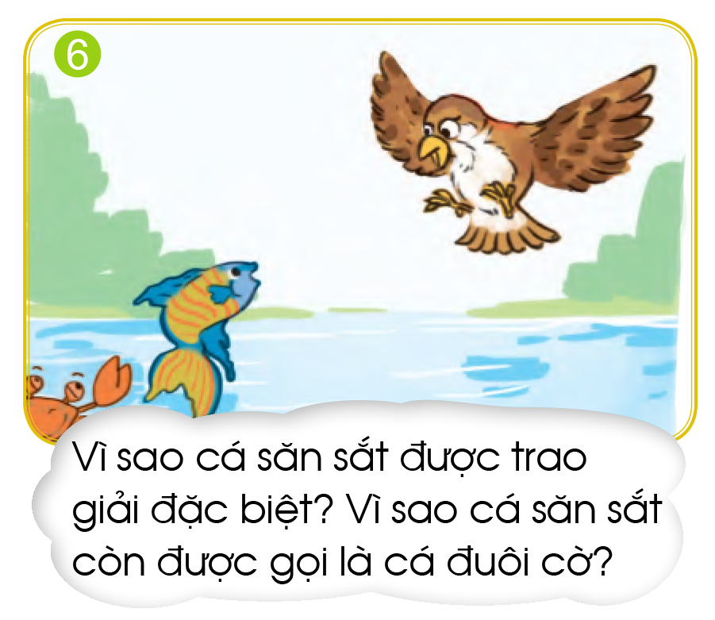

Slide 17

THƯ GIÃN

Slide 18
Thi kể chuyện trước lớp

Slide 19



Nhìn tranh, kể lại toàn bộ câu chuyện
Kể đúng
Kể to, rõ ràng
Kể hay

Slide 20
